Slide 1
OutSystems: Leidend
Deel 30 — Masterproef: examensimulatie en verdediging
Twee dagdelen

Slide 2
Waar deze cursus je heeft gebracht

Slide 3
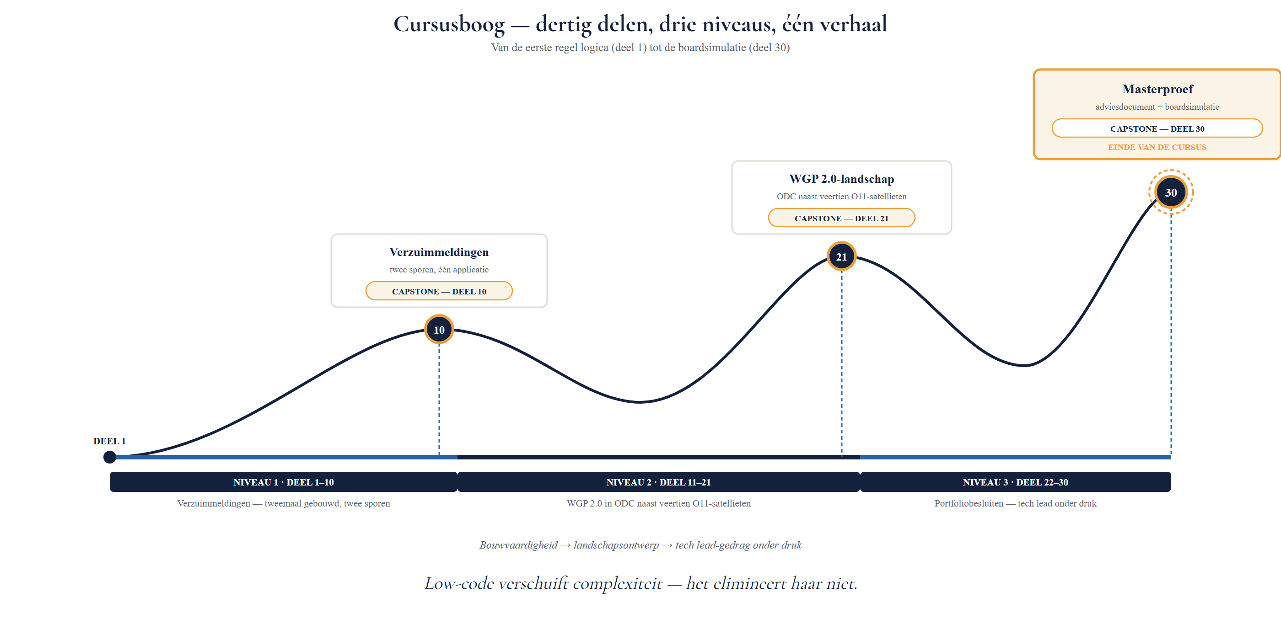
De hele boog
• Niveau 1: Verzuimmeldingen, tweemaal gebouwd
• Niveau 2: WGP 2.0 als landschapsontwerp
• Niveau 3: portfoliobesluiten, tech lead onder druk
• Nu: alles samen, in één scenario

Slide 4
Het scenario

Slide 5
Acht weken.
De hostingpartij trekt de stekker eruit.

Slide 6
Wat er op het spel staat
• Resterende O11-satellieten, inclusief het BPT-proces
• Drie maanden vóór de Wtp-deadline
• Externe, niet te heronderhandelen beslissing

Slide 7
Dit is bewust niet allemaal haalbaar.
De opgave is: een eerlijk advies.

Slide 8
Dagdeel A — Het adviesdocument

Slide 9
Checklist
• Realistische inschatting (deel 23, 25)
• Minstens één beargumenteerd "nee, dit niet"
• Risicologboek (deel 19, 28)
• Toetsing aan de niet-onderhandelbare grenzen (deel 17, 27)

Slide 10
Dagdeel B — De boardsimulatie

Slide 11
Vier rollen, 35 minuten
Rol | Focus
Voorzitter Architecture Board | Architecturale samenhang
IT-directeur | Operationele haalbaarheid, rollback
Stuurgroeplid | Externe druk — "kan het niet toch allemaal"
Privacyfunctionaris | AVG/audit onder tijdsdruk

Slide 12
Een overtuigend "nee, dit niet"
weegt zwaarder dan een oppervlakkig "ja, alles kan."

Slide 13
Rubric — vijf criteria
Criterium
---
Realisme van de inschatting
Kwaliteit van het "nee, dit niet"
Omgaan met externe druk
Compliance onder tijdsdruk
Risicobewustzijn

Slide 14
De hele cursus in één zin
• Low-code verschuift complexiteit — het elimineert haar niet
• Twee sporen, gedeelde principes, verschillende uitvoering
• Van bouwer naar tech lead: adviseren, niet besluiten
• Grenzen bewaken is professionaliteit, geen obstructie

Slide 15
Einde van de cursus — Cursusboog compleet

